Slide 1
Gotta Catch 'em All: Aggregating CVSS Scores
Ángel Longueira Romero
Notes:
Hola, buenos días a todos, y gracias por venir. Me llamo Ángel, y voy a contaros el trabajo llevado a cabo durante la tesis titulada «Metodología de evaluación de la ciberseguridad para sistemas embebidos basada en métricas».

Slide 2
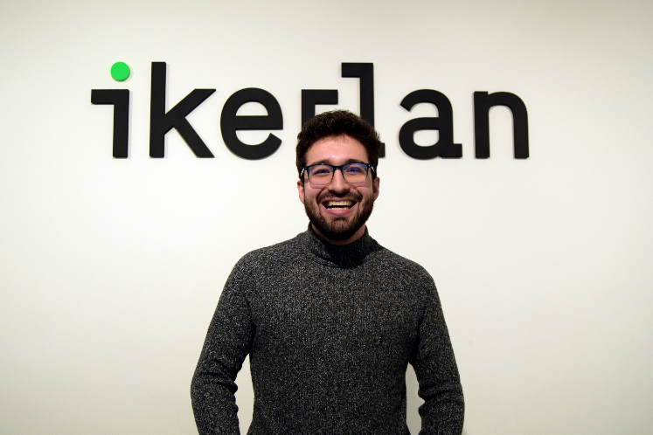





This is me
Hello!
I am Ángel Longueira
I worked on my PhD both at IKERLAN in the Cybersecurity Embedded Systems Team, and at MU.
alongueira@Ikerlan.es
Ángel Longueira Romero
Notes:
Me llamo Ángel, y estoy hacienda la tesis en el equipo de ciberseguridad en Sistemas Embebidos en IKERLAN, y con el grupo de investigación de análisis de datos y ciberseguridad de la MU, desde marzo del 2019. Antes de entrar en materia, me gustaría dar las gracias a mis directores de tesis, Iñaki Garitano (de la MU) y Rosa Iglesias (de Ikerlan), así como a Jose Luis Flores (de Ikerlan), por su inestimable ayuda.
Grupo de investigación: Análisis de datos y ciberseguridad → Departamento: Electrónica e informática

Slide 3
Contents
1. INTRODUCTION
2. Literature Review
3. PROPOSAL
4. Conclusions and future work
Notes:
Este va a ser la estructura de la presentación:
Voy a empezar introduciendo el problema que pretendemos resolver con esta tesis
Luego, comentaré los términos clave que son necesarios a lo largo de la presentación
Y después entraremos en materia explicando un poco el estado del arte, y los resultados que obtuvimos
A continuación, comentaré cuáles son las hipótesis que hemos planteado, y cómo pretendemos ponerlas a prueba.
Y finalmente, hablaremos de las contribuciones que hemos hecho, y las conclusiones que hemos extraído, junto con el trabajo futuro.

Slide 4

1
Context and Problem
IKERLAN.
WHERE TECHNOLOGY IS AN ATTITUDE

Slide 5




Introduction
THEY PERFORM ALL KINDS OF CRITICAL OPERATIONS
DRIVING FORCE OF THE INDUSTRY
EMBEDDED SYSTEMS
INCREASING CONNECTIVITY CAPABILITIES
INCREASING COMPLEXITY
GROWING IN NUMBER
REUSE OF OPEN SOURCE AND COTS
Notes:
Hoy en día, los sistemas embebidos se han convertido en la fuerza motriz detrás del Desarrollo tecnológico que estamos experimentando, con una fuerte presencia en sectores como:
Fabricación,
transporte,
energía,
telecomunicaciones,
salud y
defensa.
Probando ser una pieza clave en la industria cuya importancia va en aumento, ya que normalmente realizan tareas críticas en esos sectores.
Además, sus conectividad va en aumento, tanto entre ellos, como con Internet. Lo que lleva a un aumento en su complejidad.
Por último, también están aumentando rápidamente en número, a ser más fáciles de fabricar, con el uso de elementos OpenSource, y productos de terceros que se pueden integrar directamente en el diseño del sistema embebido.
Este escenario propicia un aumento en el número de amenazas a las que tienen que hacer frente los ES, hacendo que sean un objetivo muy atractivo para los atacantes, por el valor que pueden obtener.

Slide 6
Introduction
HOW CAN WE KNOW IF AN ES IS SECURE ENOUGH?
Notes:
Entonces, vamos que los Ess son una pieza clave que hay que proteger. Pero, ¿Cómo podemos saber si son seguros? ¿Y cómo podemos hacerlo de una forma repetible, reproducible, y que permita conocer la evolución a lo largo del tiempo?

Slide 7


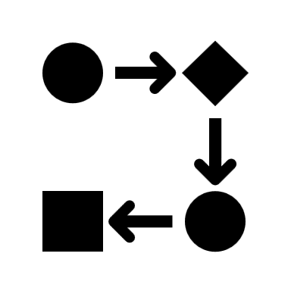

Proposal
METRICS ANALYSIS
GRAPH-BASED ANALYSIS
METRIC AGGREGATION
Current Metrics Status
Proposed Taxonomy
Applications
Proposed Model
Proposed Metrics
Model
Algorithm
SYSTEM UNDER TEST (SUT)
VULNERABILITY ASSESSMENT
$$Σ$$
Notes:
Agregración de CVSS

Slide 8


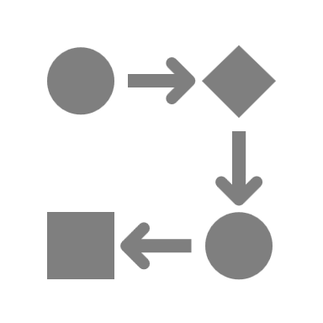
Proposal
METRICS ANALYSIS
GRAPH-BASED ANALYSIS
METRIC AGGREGATION
Current Metrics Status
Proposed Taxonomy
Applications
Proposed Model
Proposed Metrics
Model
Algorithm
SYSTEM UNDER TEST (SUT)
VULNERABILITY ASSESSMENT
$$Σ$$
Notes:
Hemos propuesto un proceso de análisis de vulnerabilidades que sigue los siguientes pasos

Slide 9

2
State of the Art
IKERLAN.
WHERE TECHNOLOGY IS AN ATTITUDE
Notes:
Ahora,voy a comentaros qué hemos hecho en el estado del arte, y qué resultados obtuvimos de esa revisión.

Slide 10

Results of the Literature Review
LACK OF CONSENSUS and standardization of CVSS aggregation
CVSS DOES NOT PROPOSE any kind of aggregation mechanism
THREE MAIN TYPES:
Arithmetic Aggregation
Attack Graph-based Aggregation
Bayesian Network-based Aggregation
CONTEXT in not considered
Notes:
ANÁLISIS DE MÉTRICAS
Análisis sistemático de la literatura, usando como referencia las bases de datos del IEEE, ACM, Springer, Google Scholar. Definiendo los términos base a buscar. Las métricas obtenidas de esos artículos fueron filtradas, eliminando aquellas que no eran potencialmente aplicables a ES.
Tasa de intrusiones
Presupuesto dedicado a la ciberseguridad
Número de caminos de ataque
AGREGACIÓN
La mayor parte de los esfuerzos de agregación de la literatura están centrados en agregar valores del CVSS.

Slide 11
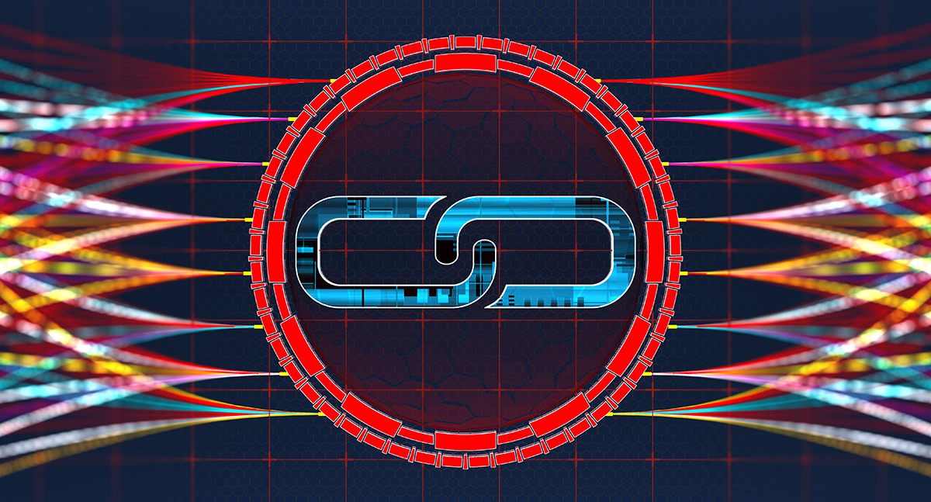
3
Proposal
IKERLAN.
WHERE TECHNOLOGY IS AN ATTITUDE

Slide 12
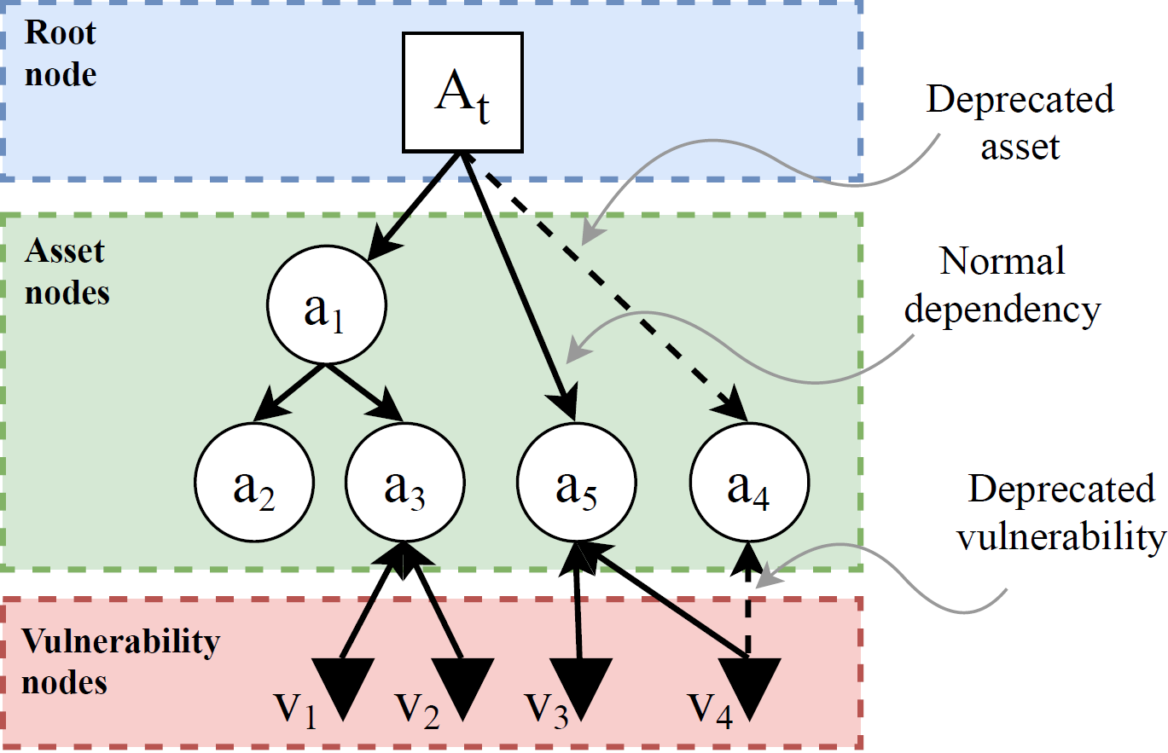

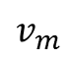
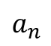
Conditions to Apply the Algorithm
$$A_{t}$$
ROOT NODE
$$a_{n}$$
ASSET NODE
VULNERABILITY NODE
$$v_{m}$$
CPE
NORMAL DEPENDENCY
CWE
DEPRECATED DEPENDENCY
CVE
CVSS
CAPEC

Slide 13
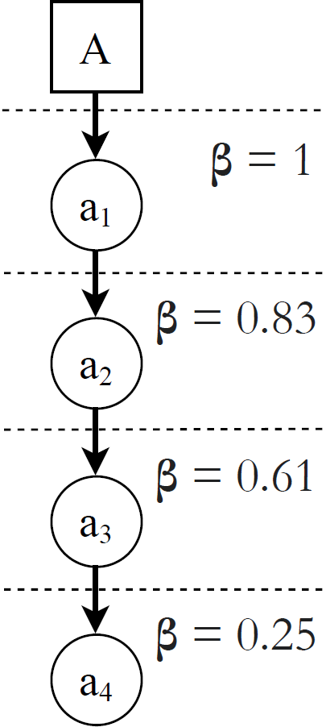
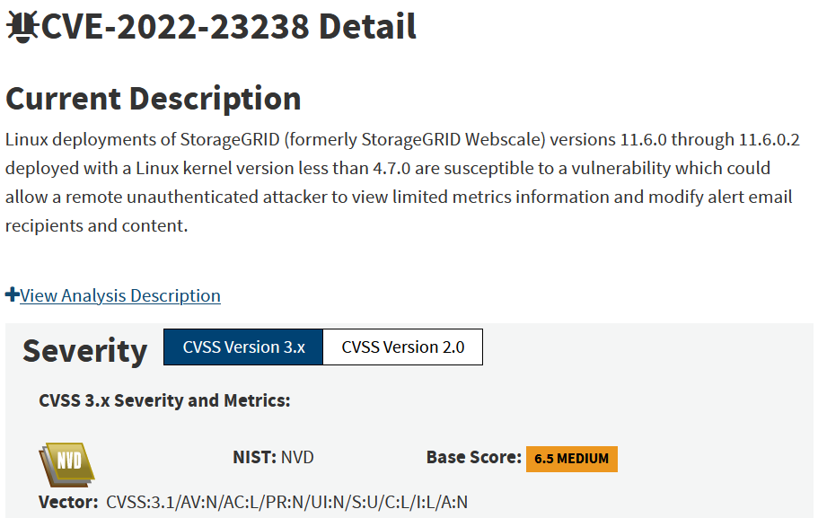
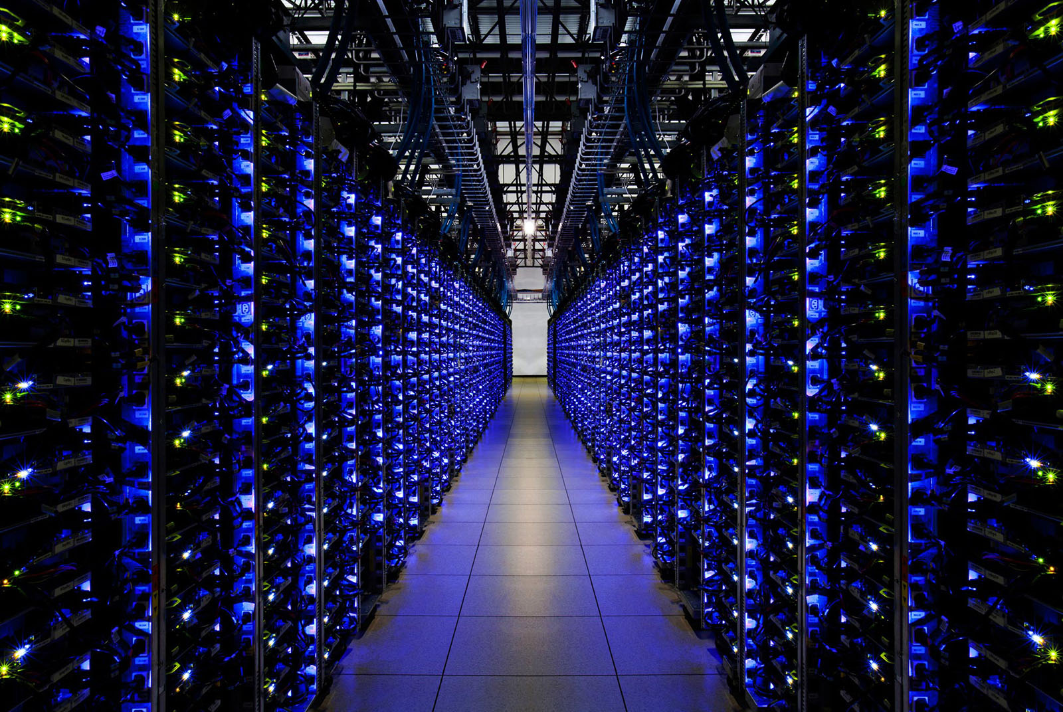
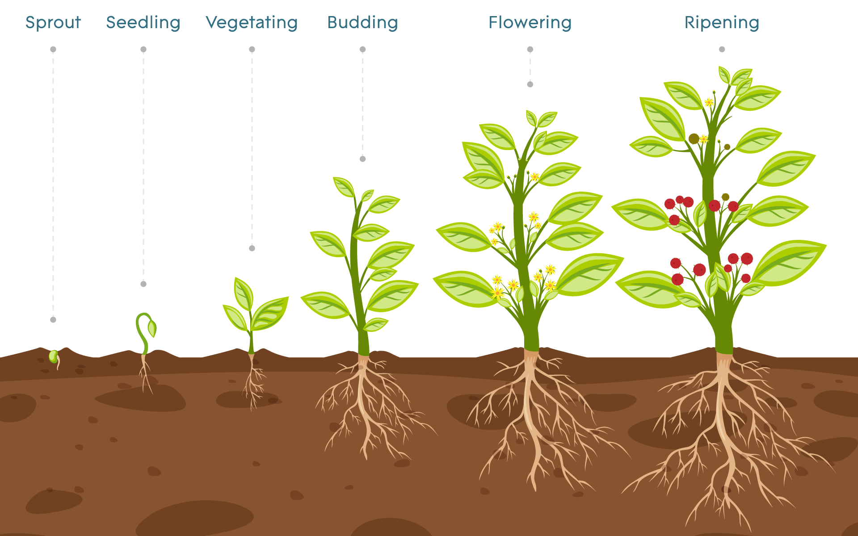
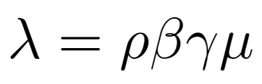







Metric Aggregation
$$ρ$$
FUNCTIONALITY FACTOR
$$β$$
Sensitive
DEEPNESS FACTOR
Reality
Bounded
$$λ$$
$$Σ$$
$$γ$$
CONTEXT FACTOR
SUMMARIZED FACTOR
$$μ$$
EXPLOIT FACTOR
GRAPH-BASED ANALYSIS
AGGREGATION ALGORITHM
$$σ$$
AVERAGE FACTOR
Notes:
Agregamos CVSSs. ¿Por qué se ha elegido el CVSS como métrica de esas 500 iniciales para la agregación?
La fórmula se obtiene de la propuesta en MAGERIT.
Environmental → Exploit (Si se actualizan los valores de las métricas de entorno, el valor es menor que el base)
Temporal → Context (No existe un valor para “aislado”)

Slide 14
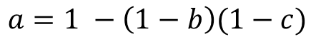
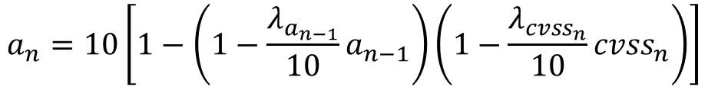
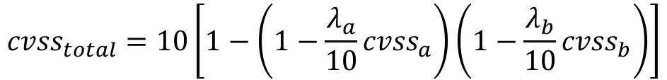
Metric Aggregation
$$a=1 −\left(1−b\right)(1−c)$$
$${cvss}_{total}=1−\left(1−ρ_{a}β_{a}γ_{a}μ_{a}{cvss}_{a}\right)\left(1−ρ_{b}β_{b}γ_{b}μ_{b}{cvss}_{b}\right)$$
$${cvss}_{total}=1−\left(1−λ_{a}{cvss}_{a}\right)\left(1−λ_{b}{cvss}_{b}\right)$$
$${cvss}_{total}=10\left[1−\left(1−\frac{λ_{a}}{10}{cvss}_{a}\right)\left(1−\frac{λ_{b}}{10}{cvss}_{b}\right)\right]$$
$$a_{n}=10\left[1−\left(1−\frac{λ_{a_{n−1}}}{10}a_{n−1}\right)\left(1−\frac{λ_{{cvss}_{n}}}{10}{cvss}_{n}\right)\right]$$
Notes:
Grado de dependencia en MAGERIT

Slide 15
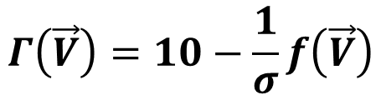
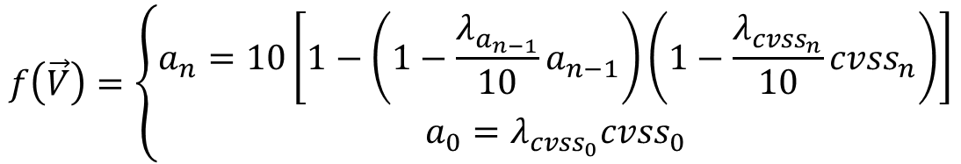
Metric Aggregation
$$f\left(\vec{V}\right)=\left\{\begin{aligned}a_{n}=10\left[1−\left(1−\frac{λ_{a_{n−1}}}{10}a_{n−1}\right)\left(1−\frac{λ_{{cvss}_{n}}}{10}{cvss}_{n}\right)\right] \\ a_{0}=λ_{{cvss}_{0}}{cvss}_{0}\end{aligned}\right.$$
$$Γ\left(\vec{V}\right)=10−\frac{1}{σ}f\left(\vec{V}\right)$$
Notes:
Grado de dependencia en MAGERIT

Slide 16
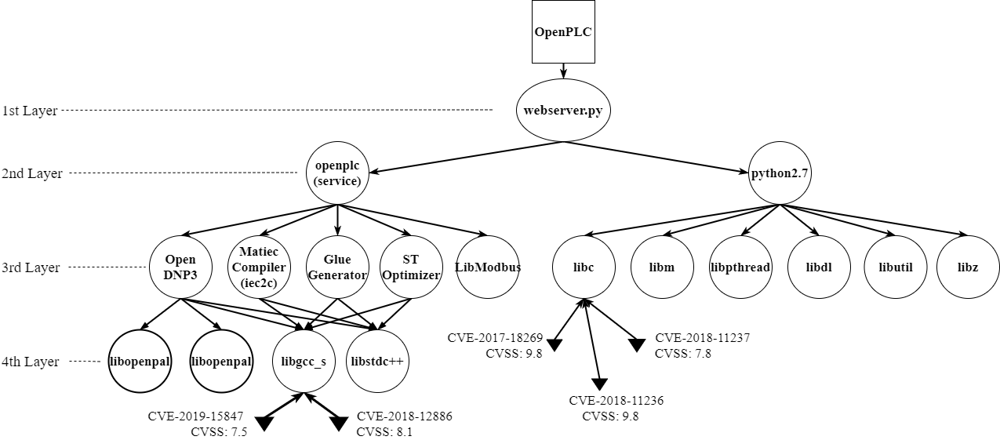
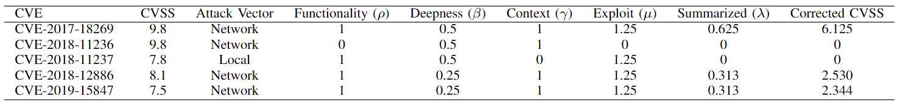
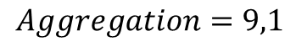
Metric Aggregation
$$Aggregation=9,1$$
Notes:
9,1. Este valor agregado NO es un CVSS. Se puede interpretar como tal, PERO NO LO ES.

Slide 17

4
Conclusions
IKERLAN.
WHERE TECHNOLOGY IS AN ATTITUDE

Slide 18



Conclusions
METRIC AGGREGATION
CVSS AGGREGATION
ANALYZE DEPLOYED DEVICES
TRACK THE EVOLUTION OVER TIME
PATCHING ACTIVITIES

Slide 19

5
Future Work
IKERLAN.
WHERE TECHNOLOGY IS AN ATTITUDE

Slide 20

Future Work
MORE EXTENDED METRICS IN THE INDUSTRY.
ANALYZE THE GENERALIZATION OF THE AGGREGATION WITH OTHER METRICS.
DEVELOP A TOOL TO AUTOMATE THE AGGREGATION.
AGGREGATION AT SUBMETRIC LEVEL.

Slide 21
THANK YOU

Slide 22
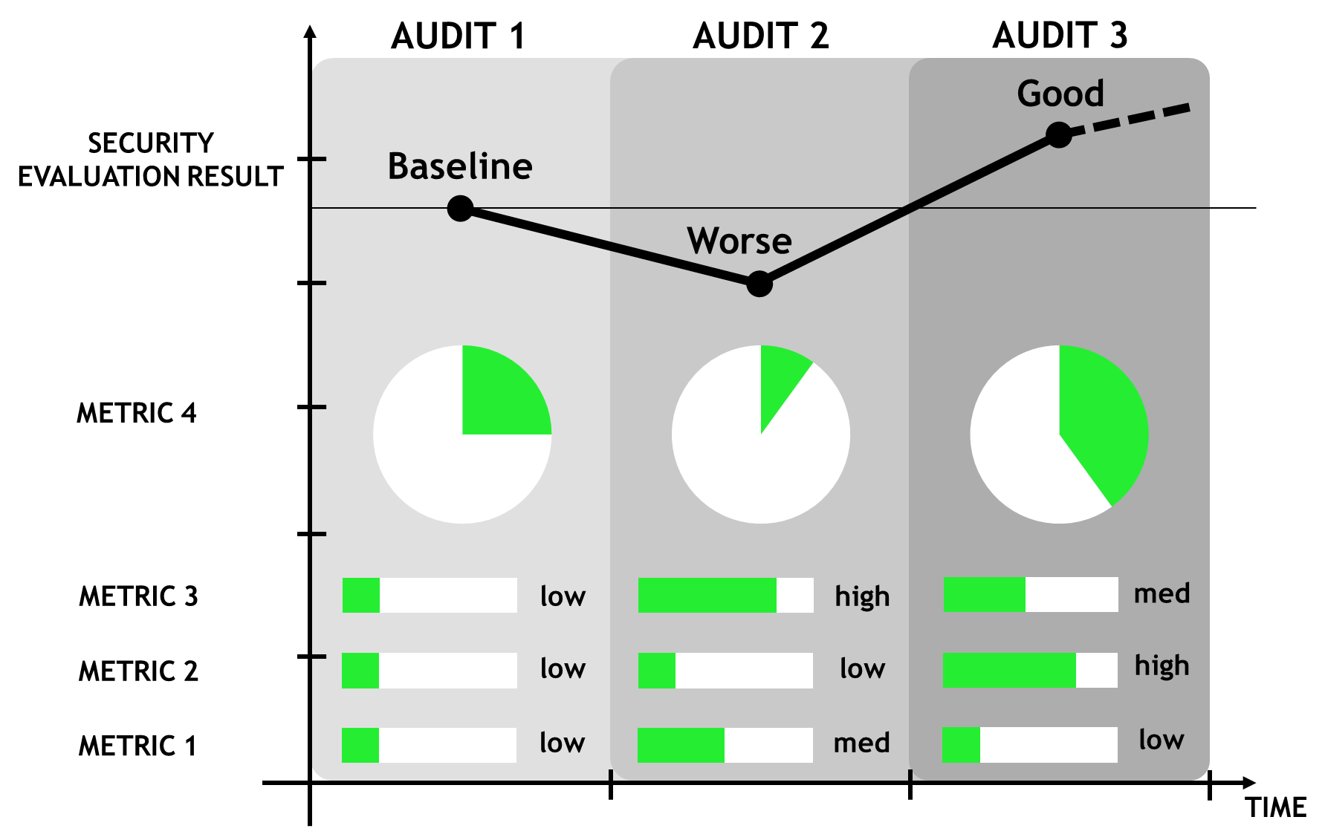

Introduction
VULNERABILITY EVALUATION METHODOLOGY
EVOLUTION OVER TIME
COMPARABLE RESULTS
REPORTING
Notes:
Si no se le hace ningún tipo de evaluación a un dispositivo, tenderá a ser más inseguro con el descubrimiento de nuevas vulnerabilidades. En cambio, realizando evaluaciones periódicas, que puedan ser comparables, podemos integrar las contramedidas pertinentes en cada caso para que el nivel de ciberseguridad esté dentro de valores aceptables.
Este diagrama es lo que se pretende conseguir con esta tesis: una metodología de evaluación que permita hacer ese seguimiento temporal del estado del dispositivo.

Slide 23
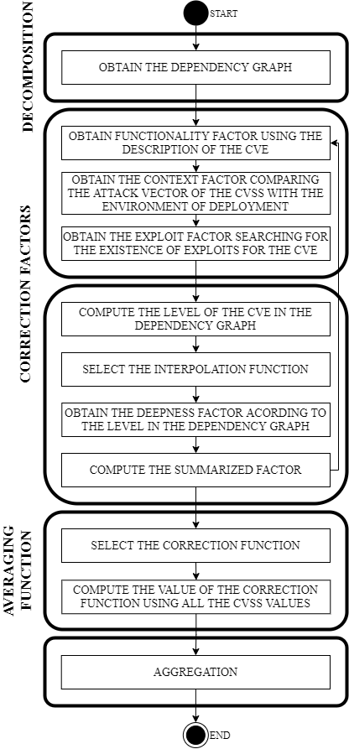
Metric Aggregation
Notes:
9,1

Slide 24
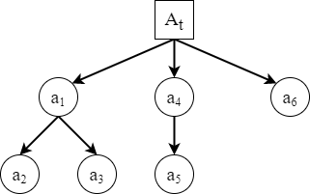
Graph-Based Assessment

Slide 25
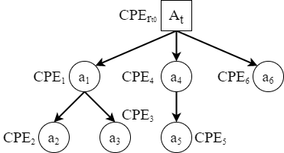
Graph-Based Assessment

Slide 26
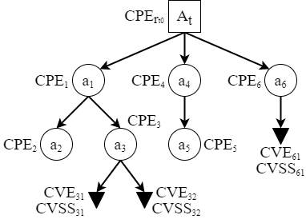
Graph-Based Assessment

Slide 27
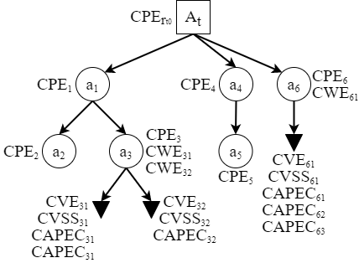
Graph-Based Assessment

Slide 28

Background
Costs
Performance
EMBEDDED SYSTEMS
Power Consumption
limited
resources
Memory
Functionality
Operating systems
Scaled-down applications
Quality and reliability requirements

Slide 29
Background
LOW-END
Single core
RAM < 1 MB
CLOCK < tens of MHz
NO OS
EMBEDDED SYSTEMS
We will be working here
MEDIUM-END
One o two cores
1 MB < RAM < 1 GB
Tens of MHz < CLOCK < hundreds of MHz
OS
HIGH-END
Multi core
RAM > 1 GB
CLOCK > hundreds of MHz
OS

